Slide 1
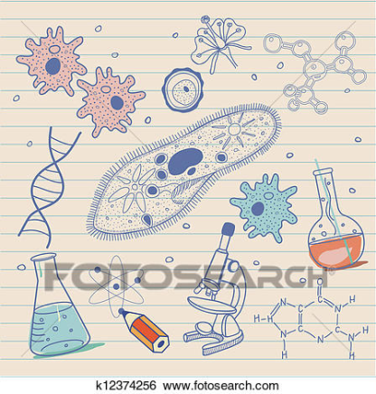
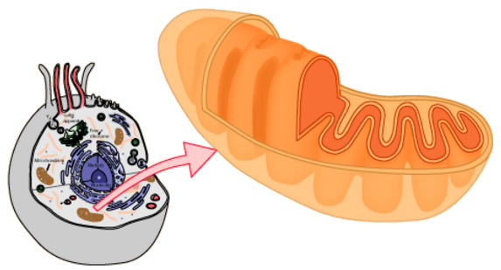
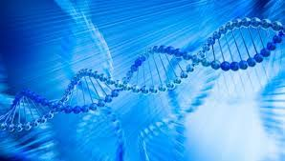
הביולוגיה בשירות ההיסטוריה

Slide 2
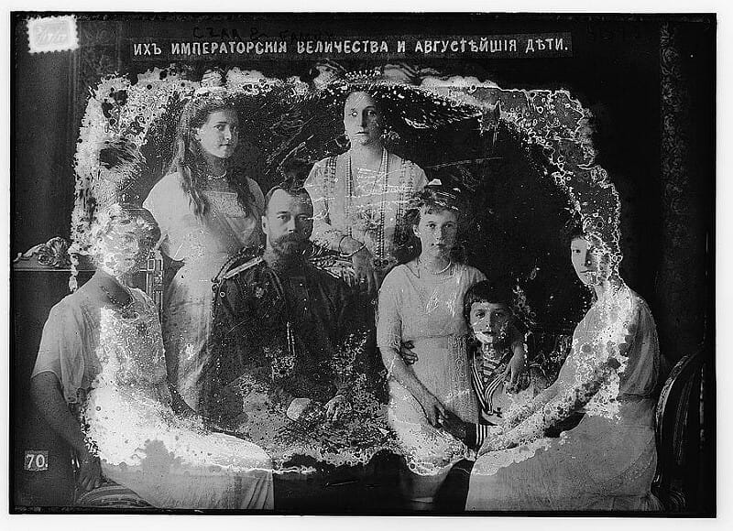
הנסיכות האבודות של רוסיה:
סופה של שושלת רומנוב

Slide 3
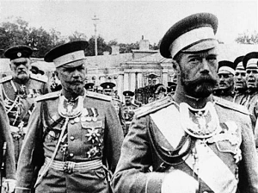
הצאר ניקולאי נשא לאשה את אלכסנדרה הגרמנייה, נכדתה של המלכה ויקטוריה הבריטית.
שלטון הצאר ברוסיה שרר במשך למעלה מ-300 שנה, ובתחילת המאה ה-20, ניקולאי הפך לצאר האחרון של רוסיה.

Slide 4
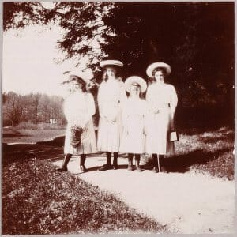
הצאר ואשתו הביאו לאוויר העולם ארבע ילדות:
אולגה, שנולדה בנובמבר 1895,
טטיאנה, שנולדה ביוני 1897,
מריה, שנולדה ביוני 1899
ואנסטסיה, הקטנה ביניהן, שנולדה ביוני 1901.

Slide 5
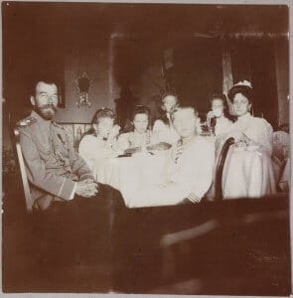
ביולי 1904 נולד יורשו של הצאר, אלכסיי, אך מספר ימים לאחר מכן התגלה שהתינוק סובל מהמחלה התורשתית של משפחת המלוכה- המופיליה (תפקוד לקוי בקרישת הדם).

Slide 6
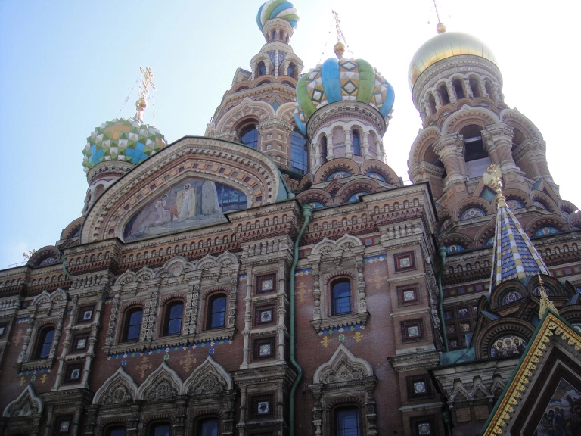
ביולי 1918, מספר חודשים לאחר עליית הבולשביקים לשלטון, המשפחה ומשרתיה הקרובים נלקחו למרתף ביתם לכאורה כדי להגן עליהם ממתנגדיהם. הקיסרית ביקשה שני כיסאות, עבורה ועבור בנה אלכסיי. עם הבאת הכיסאות, המפקד הבולשביקי הודיע להם שהם מוצאים להורג. על פי עדויות, הצאר הספיק לומר "מה?"
והחיילים פתחו בירי, ממנו לא נותרו ניצולים.

Slide 7
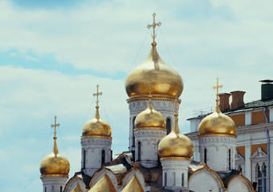
בקיץ שעבר נתגלו שברי עצמות ביער ליד יקטרינבורג, סמוך לאזור בו נרצחה המשפחה, ומעבדות מרוסיה וארה"ב גוייסו לעריכת בדיקות DNA לשרידים. כעת זוהו השברים באופן וודאי כשייכים לאלכסיי ומריה. שרידי הוריהם ניקולאי השני והקיסרית אלכסנדרה, ושלוש האחיות האחרות, נתגלו ב-1991 ונקברו מחדש במקום קבורה מלכותי בסנקט פטרסבורג.

Slide 8
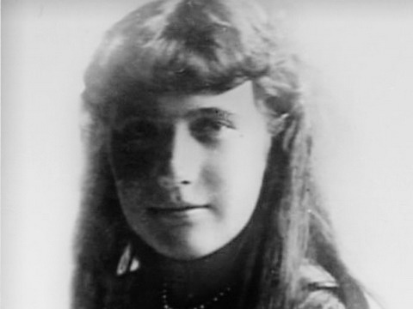
נפתרה תעלומת הנסיכה האבודה אנטסטסיה
הנסיכה לבית הצאר רומנוב שנחשבה שנים לחיה וקיימת - מתה ונקברה ב-1918 כך אישרו בדיקות DNA של שרידים שנמצאו ברוסיה ובכך חתמו סופית את תעלומת מותם של הדוכסית הצעירה ואחיה יורש העצר

Slide 9
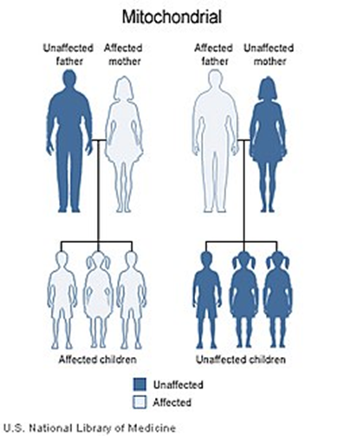
בשנת 1991 הוצאו שרידי תשע גופות מקבר בהרי אוראל שברוסיה. ההשערה הייתה שאלה הם שרידי משפחת רומנוב, שהוצאו להורג ביולי 1918 עם הרופא שלהם ושלושה משרתים במרתף הבית בו הוחזקו אסורים בידי הבולשביקים. על מנת להתחקות אחר מקורם של השרידים, הופק מעצמותיהם דנ"א מיטוכונדרי. בבדיקות זוהו שתי מערכות דנ"א מיטוכונדרי מלכותי: הצארינה המשוערת וכל שלוש בנותיה היו בעלות רצף זהה, ואילו הצאר המשוער, שקיבל את הדנ"א המיטוכונדרי מאמו, היה בעל רצף שונה. תוצאות כאלו נכונות לגבי כל משפחה: תמיד יהיה הדנ"א המיטוכונדרי של האב שונה מזה של האם ושל ילדיו.

Slide 10
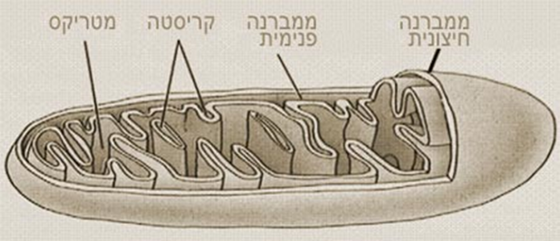
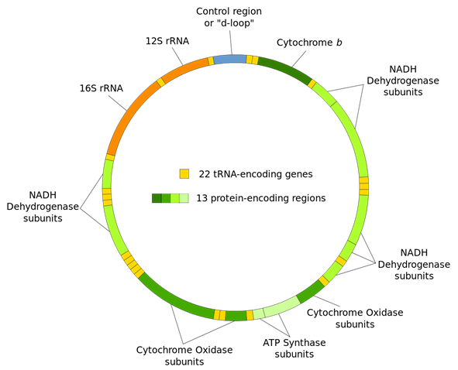
זו אמנם הוכחה לכך שניתן להשוות רצפי דנ"א שהופק מאנשים חיים לזה שהופק מעצמות, אך עדיין נותר לוודא את הזיהוי השרידים כשרידי משפחת רומנוב. לשם כך היה צורך למצוא קרובים חיים של הצאר ושל הצארינה מצד האם בלבד. למרבה המזל, נמצאו קרובים כאלה והתקבלו מהם דגימות דנ"א להשוואה עם הדגימות שנחפרו.
והתוצאות: הרצפים של הצארינה המשוערת ושלוש בנותיה הראו התאמה מדויקת לרצף של הדוכס מאדינבורו - קרובן החי מצד שושלת האם.

Slide 11
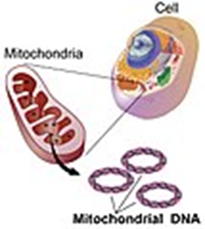
הורשה מיטוכונדריאלית.
הדנ"א המיטוכונדרי יחיד במינו מכמה בחינות: ראשית, זהו דנ"א מעגלי, בדומה לדנ"א של חיידקים. שנית, הגנים האחראיים על פעולת המיטוכונדריונים מצויים בחלקם בדנ"א הגרעיני ובחלקם בדנ"א המיטוכונדרי. ושלישית – וזו התכונה החשובה ביותר לענייננו: שלא כדנ"א הגרעיני, הדנ"א המיטוכונדרי עובר בירושה רק מהאם, וזאת גם לבנותיה וגם לבניה הזכרים.
כיצד קורה הדבר? בציטופלזמה של ביצית אישה דחוסים כרבע מיליון מיטוכונדריונים. בזירעון הגבר, לעומת זאת, יש מיטוכונדריונים מעטים בלבד, די הצורך לספק אנרגיה לשחיית תא-הזרע במעלה הרחם וצינור הביציות (החצוצרה) כלפי הביצית. בעת ההפריה תא הזרע חודר כולו לתוך הביצית, ובהמשך חל פירוק של ראש תא הזרע מן הזנב.
הפירוק כולל את המיטוכונדריונים שמקורם בתא הזרע. בזיגוטה שנוצרה מהתלכדות הביצית עם הזירעון יש עכשיו דנ"א גרעיני משני ההורים, אבל המיטוכונדריונים היחידים שיש בתוכה, לאורך כל תהליך ההתפתחות מעובר לבוגר, הם אלה שהיו בציטופלזמה של ביצית האם או עותקיהם המדויקים. כמובן שגם לזכרים יש מיטוכונדריונים בכל תאי הגוף, אך רק הנשים מעבירות את הדנ"א המיטוכונדרי אל הצאצאים.

Slide 12
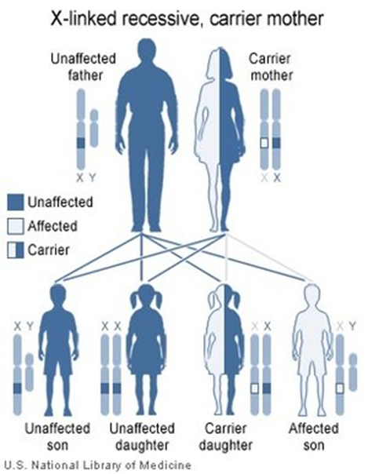
הורשה של מחלות אחוזות בכרומוזום X

